Slide 1
Welkom MT’s Louwman Dealer Group.

Slide 2
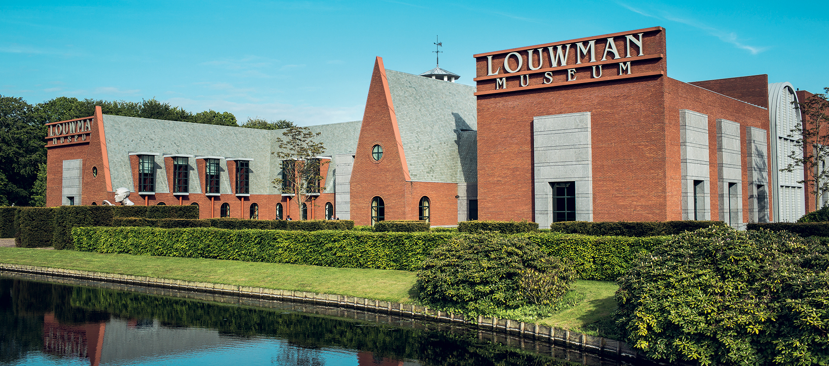
Awarded with the Heritage Award of the Founding Members Club of FIA Top 10 best Museum in the Netherlands 2020.

Slide 3
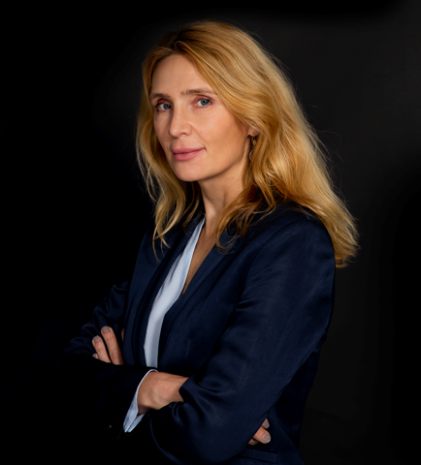
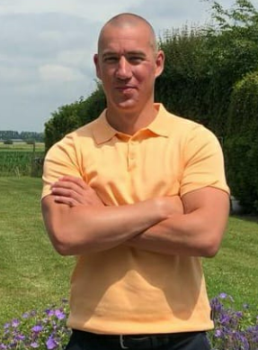
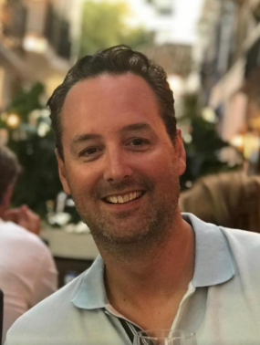
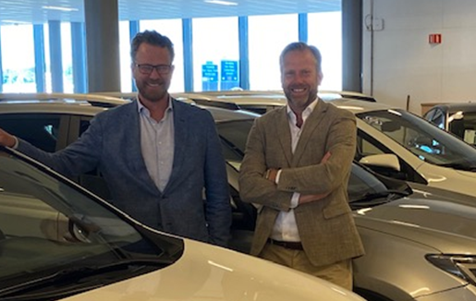
Even voorstellen.

Slide 4
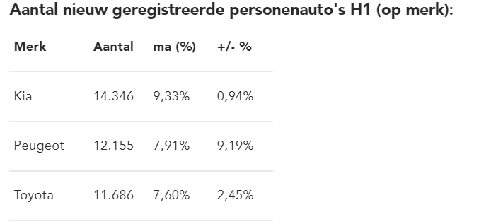

Slide 5
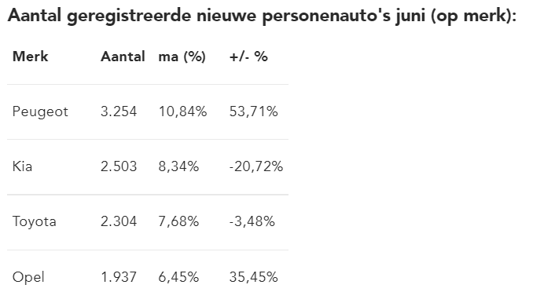

Slide 6
Werk aan de winkel!

Slide 7
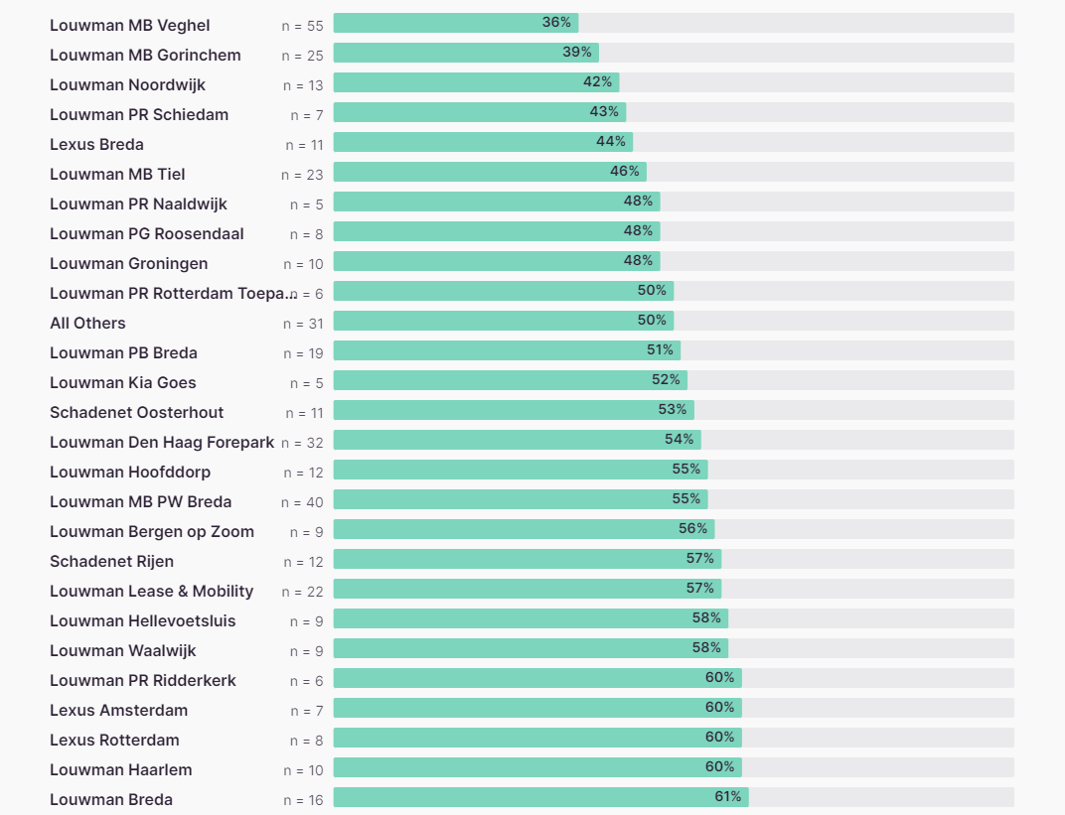

Slide 8
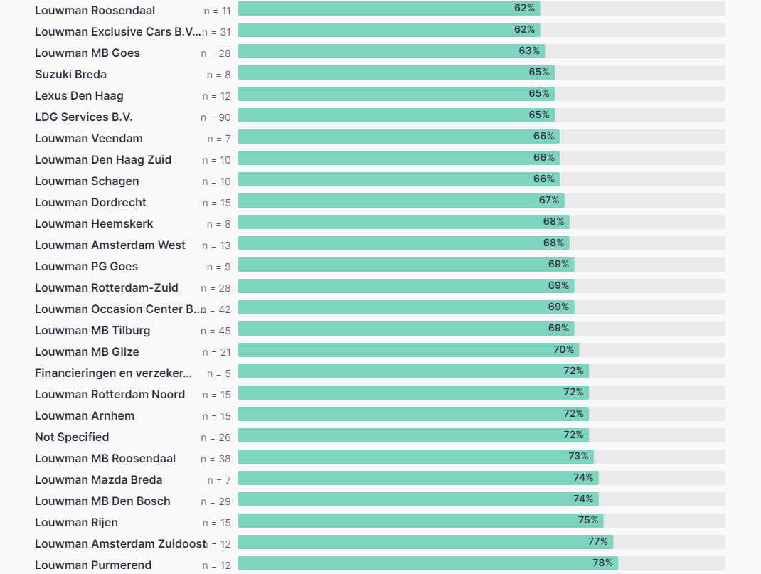

Slide 10
Onze merken…
Automotive
Care/Aids
Supporting activities

Slide 11
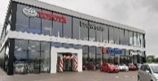
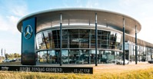
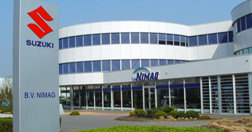
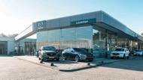
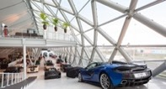
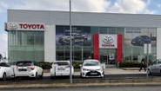
Wat doen we…
National Automotive Distributors
Retail Automotive
Louwman Parts
Louwman Dealers
Louwman Mercedes
Louwman Peugeot/Opel
Louwman & Parqui Toyota/Lexus Netherlands
B.V. Nimag
Suzuki Netherlands
Louwman Sweden
Suzuki Sweden
Yokohama
Netherlands
Louwman Mazda KIA
Louwman Exclusive
Louwman Czech
Louwman Care
Welzorg Mobiliteit
Welzorg Wonen
Welzorg Auto
Louwman Group Holding & Services
Louwman Museum
Louwman Logistics
Louwman ICT Services
Louwman Real Estate
Finance & Audit
Legal & Compliance
HR & Talent

Slide 12
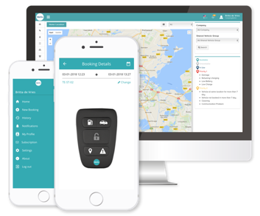
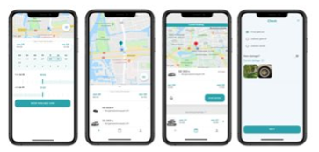
We bereiden ons voor op de volgende 100 jaar!

Slide 13
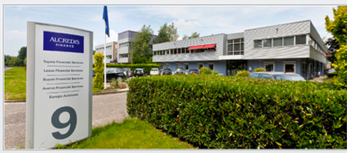
Wat doen we… nog meer…
National Automotive Distributors
Retail Automotive
Louwman Parts
Louwman Dealers
Louwman Mercedes
Louwman Peugeot/Opel
Louwman & Parqui Toyota/Lexus Netherlands
B.V. Nimag
Suzuki Netherlands
Louwman Sweden
Suzuki Sweden
Yokohama
Netherlands
Louwman Mazda KIA
Louwman Exclusive
Louwman Czech
Mobility Financial Customer Services
Louwman Care
Innovation Digital & Data
Snel groeiende Lease- en financierings maatschappij
Welzorg Mobiliteit
Welzorg Wonen
Welzorg Auto
Louwman Group Holding & Services
Louwman Museum
Louwman Logistics
Louwman ICT Services
Louwman Real Estate
Finance & Audit
Legal & Compliance
HR & Talent

Slide 14
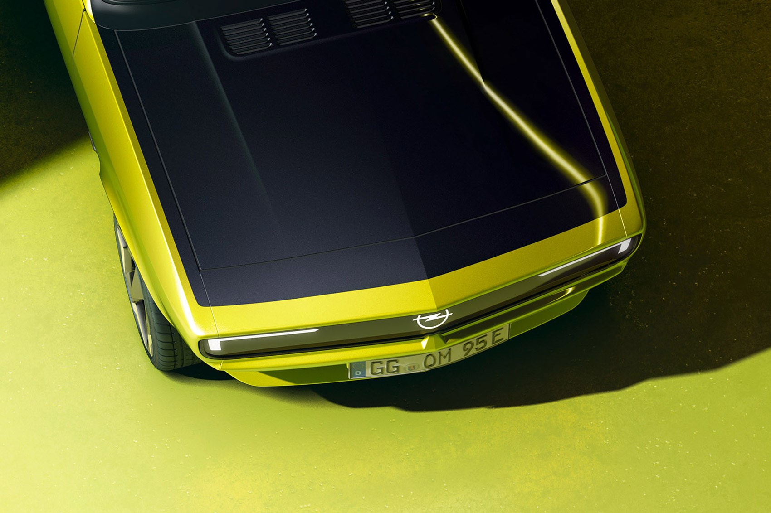
LOUWMAN film

Slide 16
Kernwaarden Louwman Group.
Gedreven door de klant
Blijven verbeteren
Verantwoordelijk voelen
Samen zijn we Louwman

Slide 17
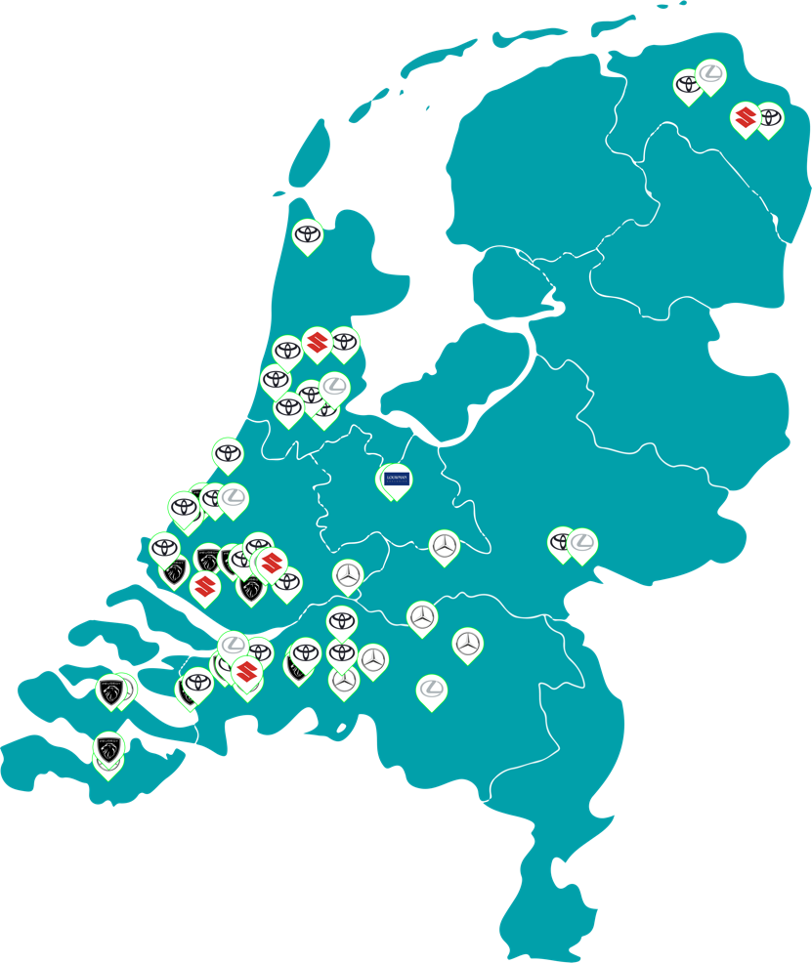
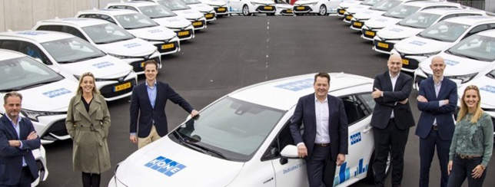
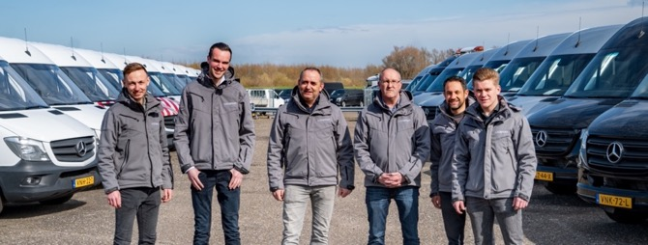
58 locaties (inclusief schade) 1.600 medewerkers

Slide 18
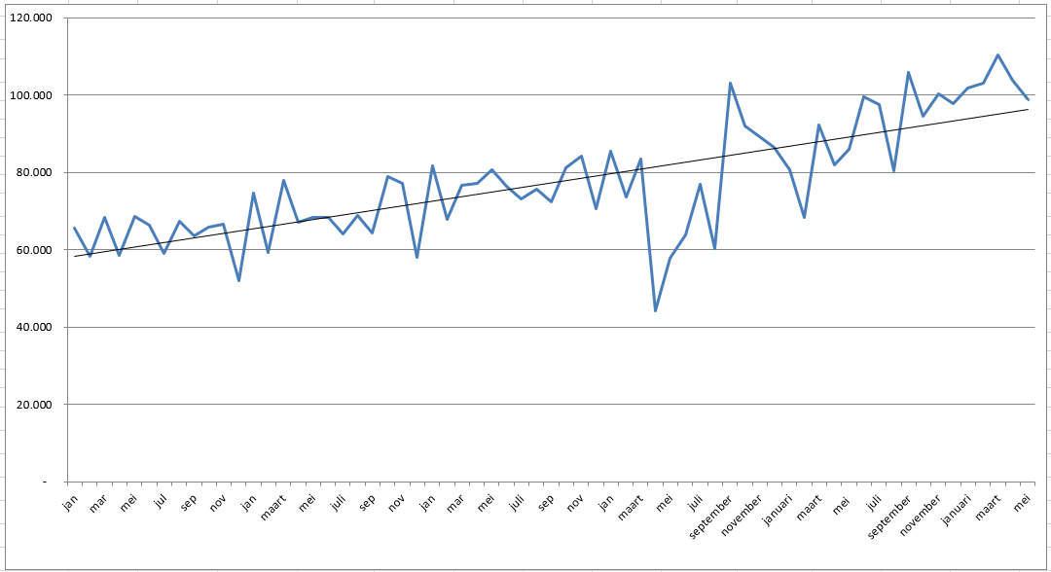
Omzet.

Slide 19
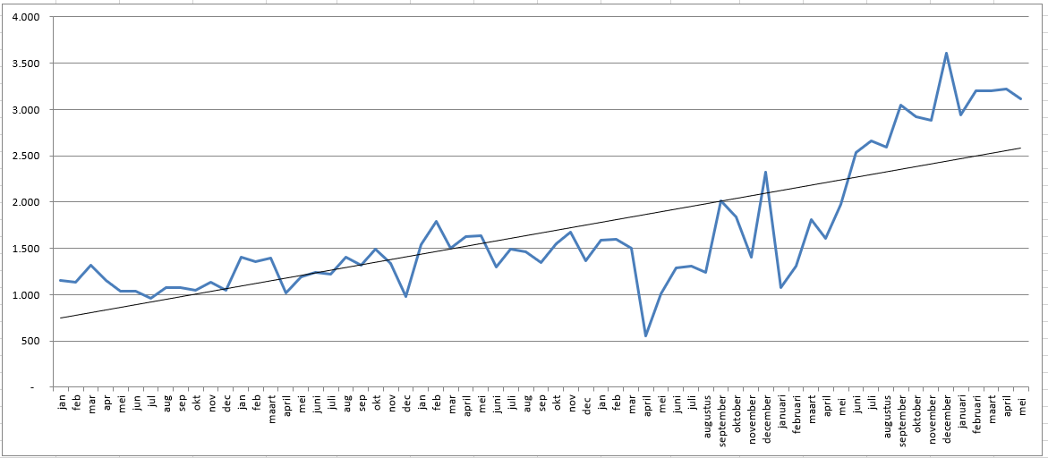
Marge op occasions.

Slide 20
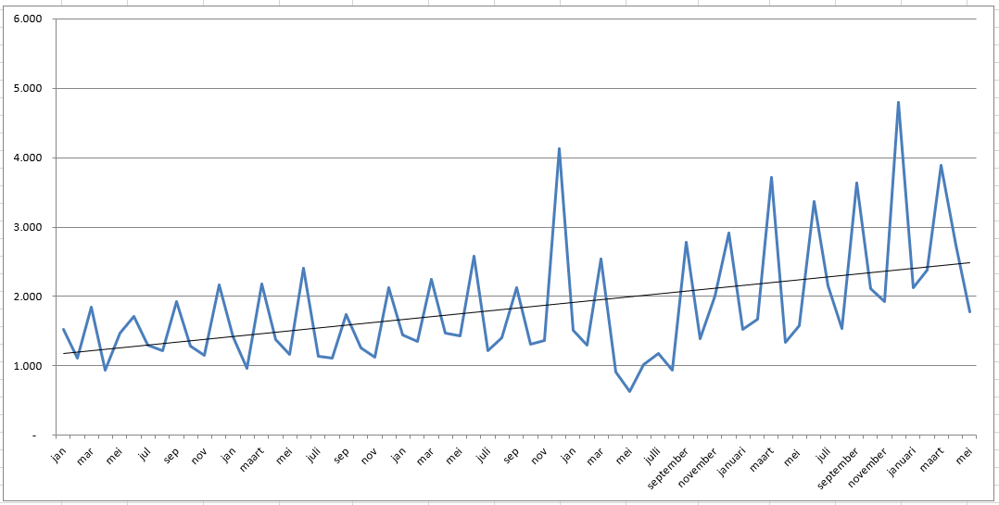
Marge op Nieuw.

Slide 21
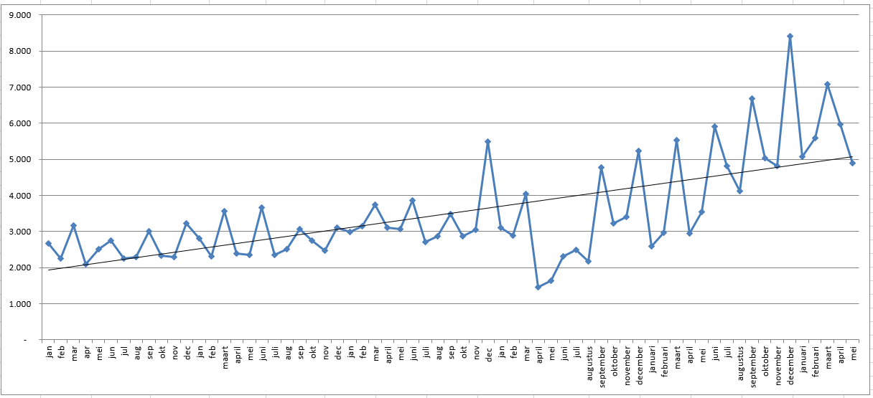
Marge gecombineerd.

Slide 22
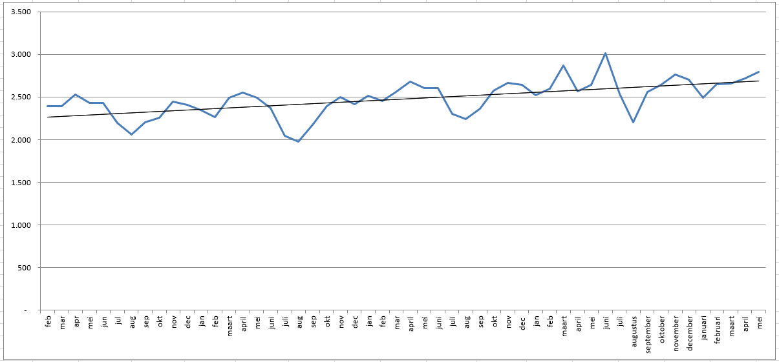
Uren per werkbare dag.

Slide 23
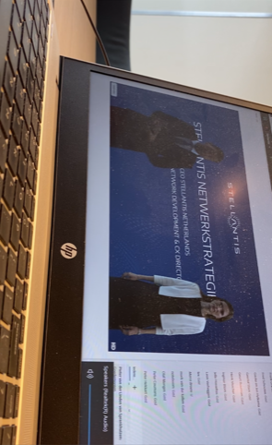
Stellantis – opgezegd per 31 mei jl./opzegtermijn 2 jaar.

Slide 26
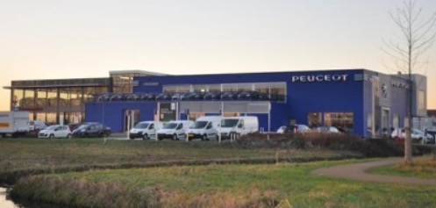
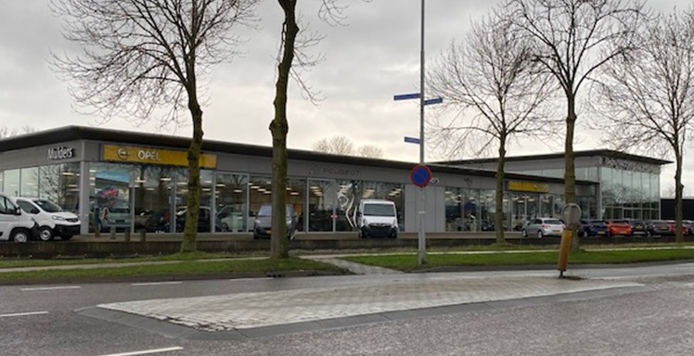
Een nieuwe realiteit.

Slide 27
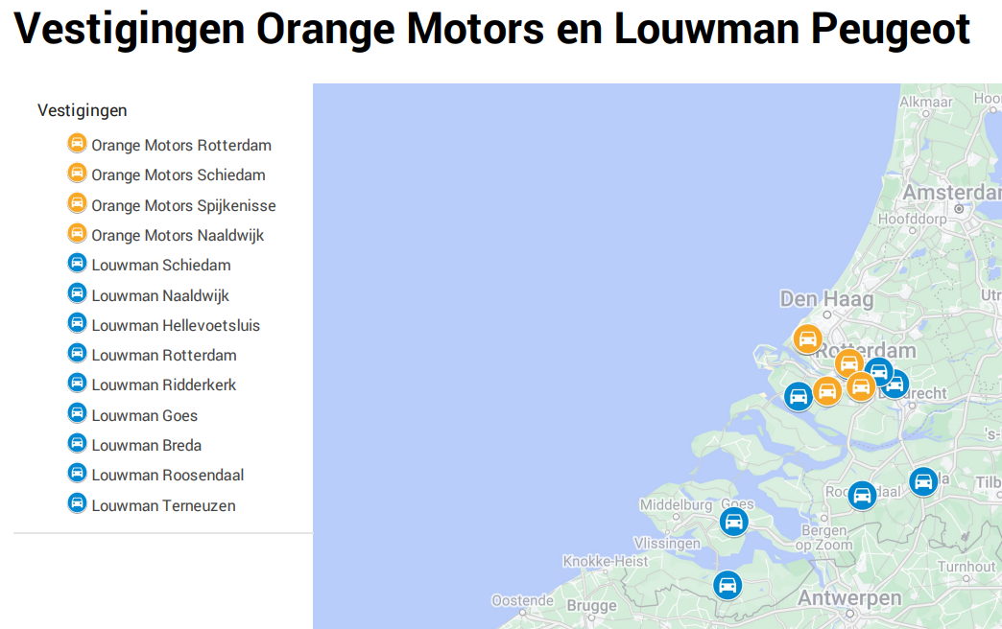
Hoe gaan we nu verder?
Notes:
Uitleggen dat samenvoeging Opel en Peugeot alleen gaat plaatsvinden in Groot Rotterdam en het Westland
In West Brabant en Zeeland al gezocht naar synergie voordelen binnen Louwman zonder Opel. (Peugeot Terneuzen samen met Mercedes en KIA / Peugeot Goes samen met KIA / Peugeot
Breda zal gaan verhuizen naar een ander pand binnen Breda. Het huidige Peugeot pand in Breda wordt een multi-merk pand. De datum voor de verhuizing is verplaatst naar 15 november.

Slide 28
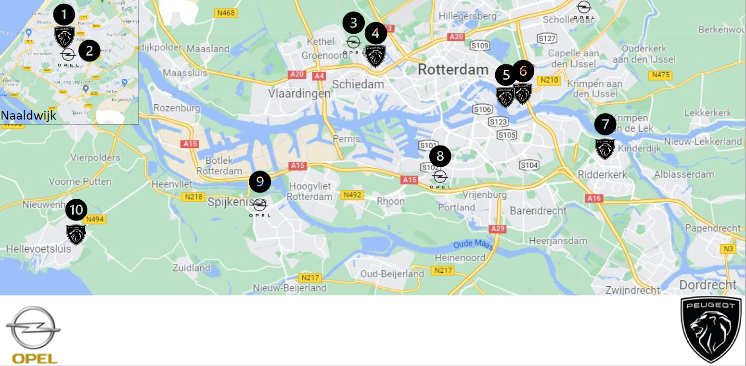
Huidige situatie (10 volledige locaties)
Notes:
Huidige situatie in Groot Rotterdam en het Westland

Slide 29
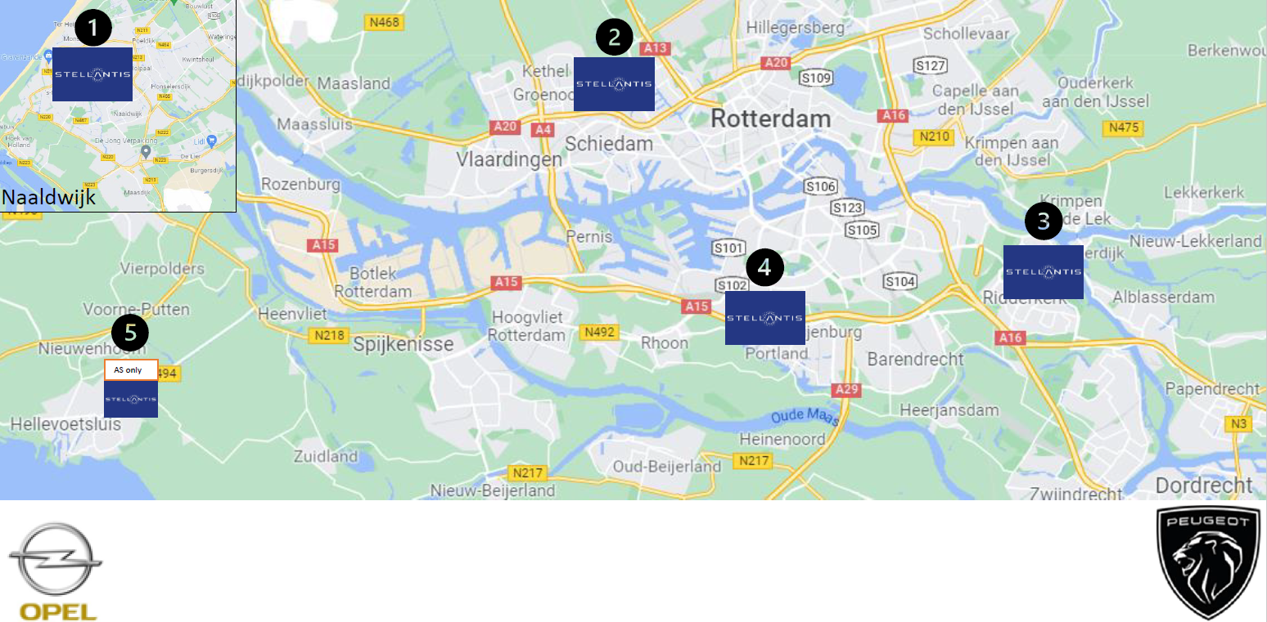
Voorgenomen nieuwe situatie (4 volledige locaties + 1 AS)
Notes:
Nieuwe situatie heeft inmiddels de instemming van de ondernemingsraad
Door aflopende huurcontracten is er een korte voorbereidingstijd -> hiervoor vraag ik jullie begrip
8 augustus laatste werkdag Peugeot pand Schiedam
22 augustus laatste werkdag Peugeot pand Autolettestraat Rotterdam
Datum sluiting pand Peugeot Naaldwijk nnb, waarschijnlijk oktober 2022
Datum sluiting pand Opel Spijkenisse nnb, waarschijnlijk Q4 2022

Slide 30
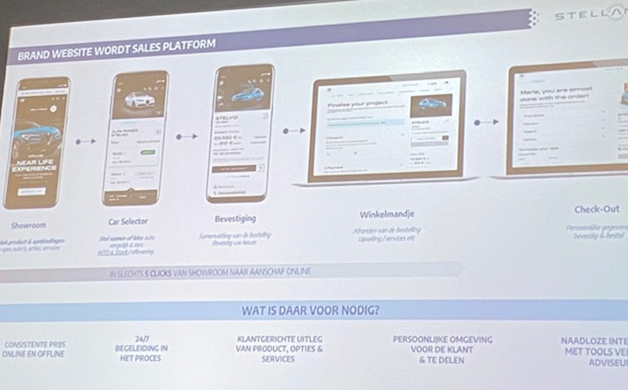
De weg naar het agentencontract:
Customers sees one face, one brand, Retailer is the extension of the Brand

Slide 31
Werk aan de winkel:
De wijze waarop Nieuw wordt verkocht verandert bij sommige merken ‘dramatisch’….
Het biedt echter ook heel veel kansen!
Focus op alle overige kosten!
Focus op Occasions!
Focus op Aftersales!!
Afdelingsbijdragen service varieren enorm per vestiging. Hier valt veel winst te behalen.

Slide 32
Kernwaarden Louwman Group.
Gedreven door de klant
Blijven verbeteren
Verantwoordelijk voelen
Samen zijn we Louwman

Slide 33
GET READY FOR NEW ADVENTURES…

Slide 34
De wereld verandert.

Slide 35
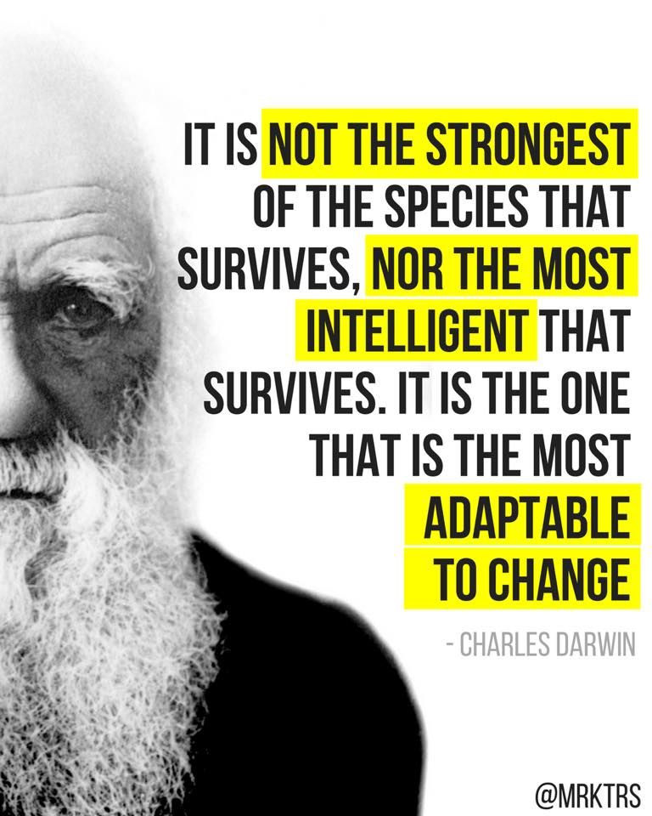
Maar waarheen?
Notes:
Uitspraak van Darwin. Het gaat er niet om dat je kan veranderen.

Slide 37
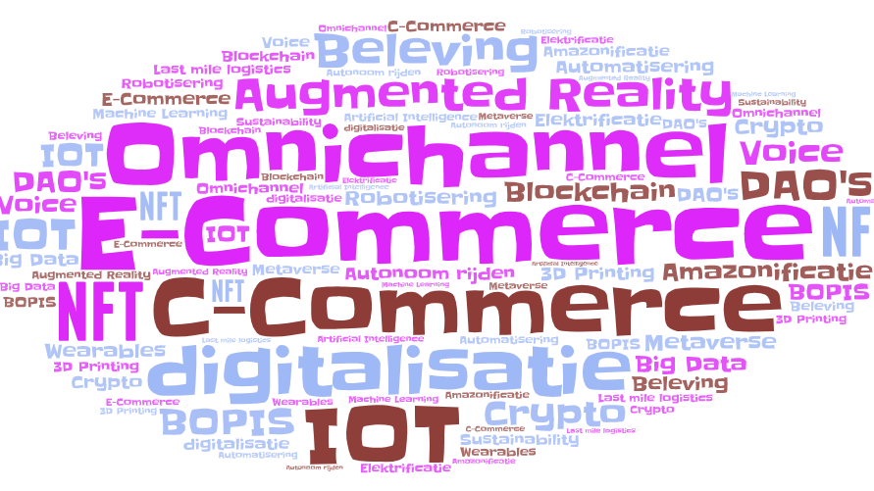

Slide 38
Maar wat zien we ook…
Mensen maken het verschil.

Slide 39
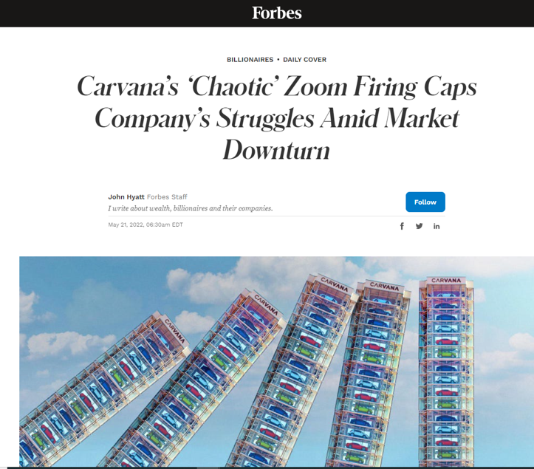
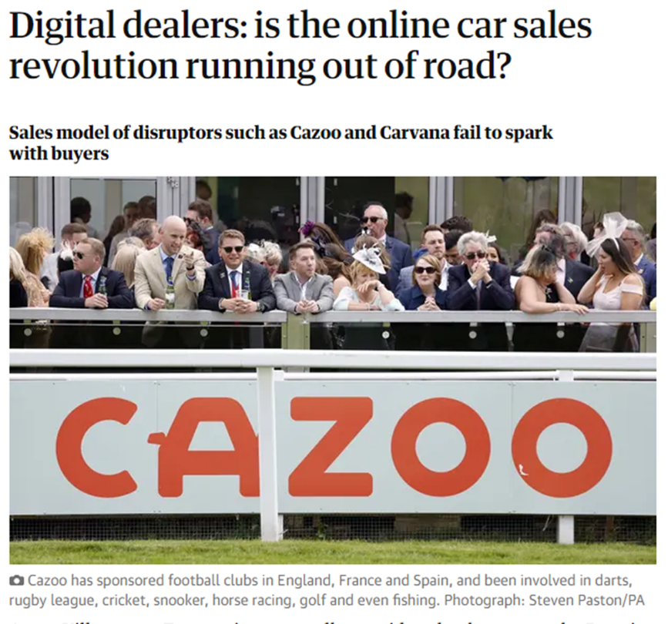
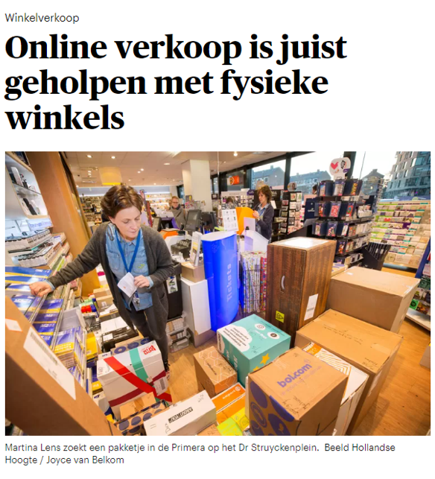
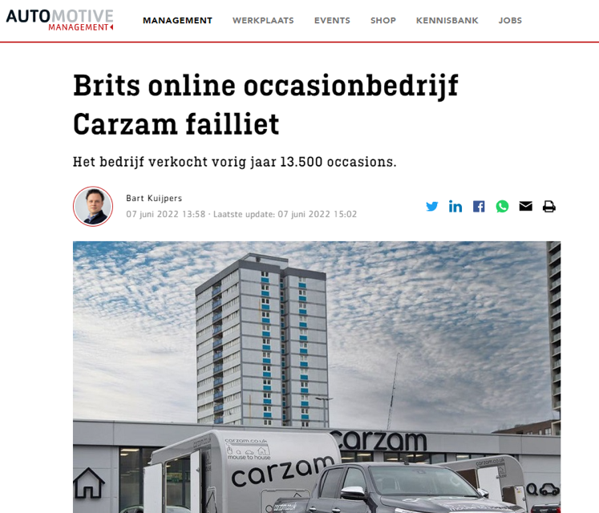

Slide 40
Notes:
Mensen voegen meer waarde toe

Slide 45
Omarm digitalisatie en omarm daarmee onze klant.

Slide 46
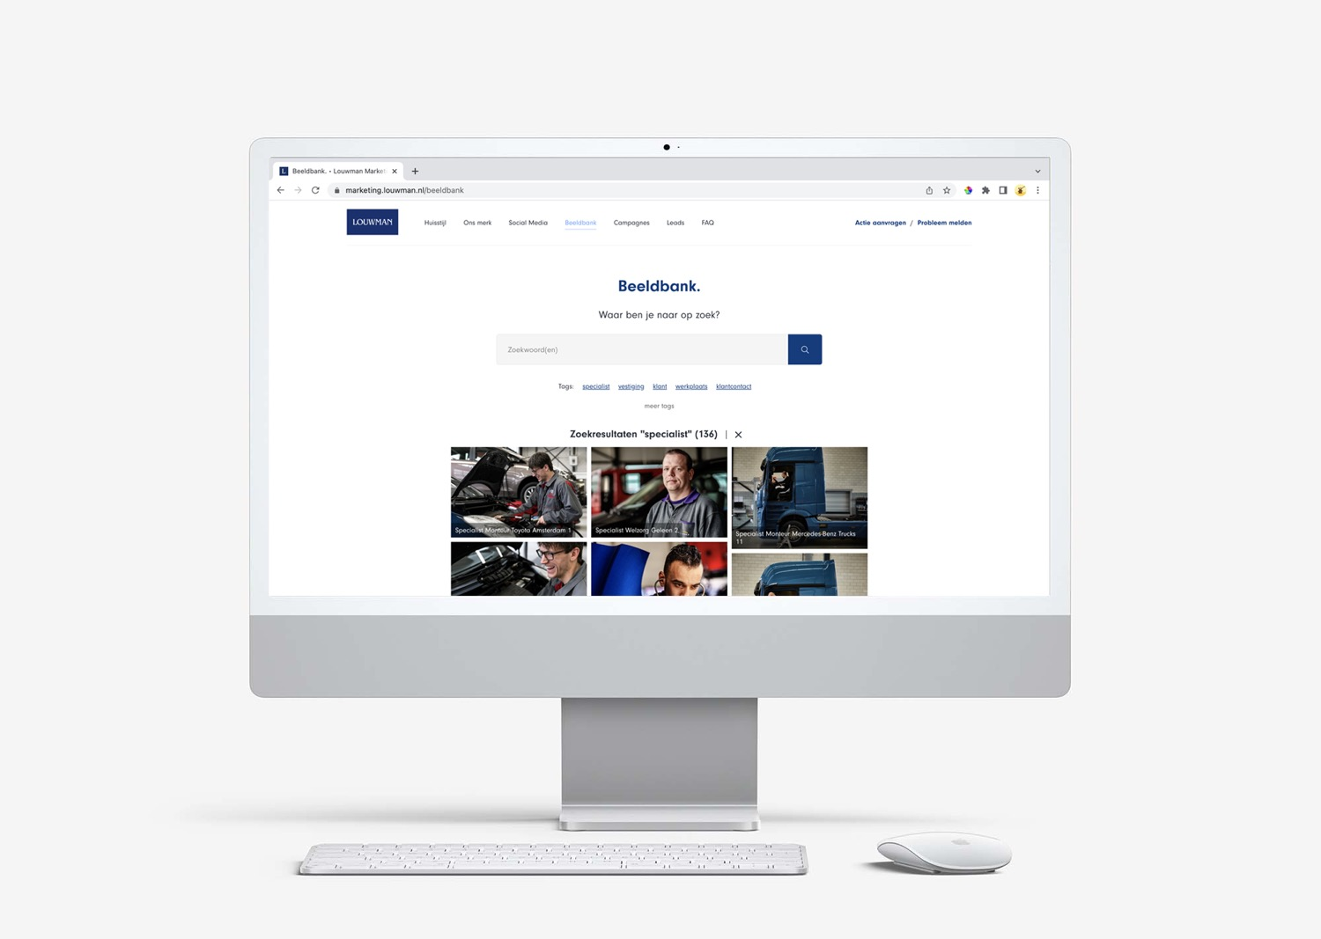
Marketing.Louwman.nl

Slide 47
Veranderen…

Slide 48
Wij geven leiding aan de verandering.
Notes:
Van een dealer worden we een platformbedrijf = digital first in alles wat we doen = denken vanuit soll & denken vanuit klantproces. Veel minder: mensen & vestigingen & niet geautomatiseerde handelingen Veel meer: last mile logistics, grote (repair)vestigingen en sales- services fee’s als inkomsten

Slide 49
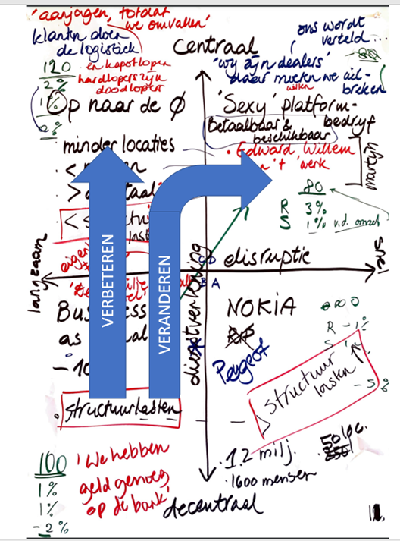
Veranderen en niet alleen verbeteren.
Veranderende behoeftes van onze collega’s
Veranderende mobiliteitsbehoefte van onze klant,
Veranderende samenwerkingen met fabrikanten,
Andere verdienmodellen
Langdurige negatieve resultaten
Notes:
Van een dealer worden we een platformbedrijf = digital first in alles wat we doen = denken vanuit soll & denken vanuit klantproces. Veel minder: mensen & vestigingen & niet geautomatiseerde handelingen Veel meer: last mile logistics, grote (repair)vestigingen en sales- services fee’s als inkomsten

Slide 51
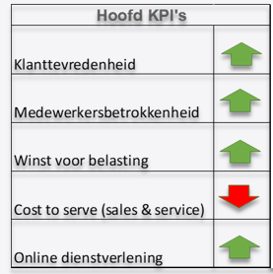
De essentie.
“Mobiliteitsprovider/dienstverlener“.
Van transactie naar maximale klantloyaliteit.
Leuker, gemakkelijker en efficiënter voor klant en collega
Autonomie en ruimte voor medewerkers
Lagere kosten, minder onnodige handelingen
Juiste businessmodellen

Slide 52
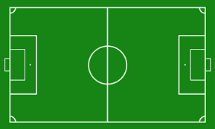
Hoe…
Spelsysteem
Opstelling
Spelregels
Faciliteiten
Discipline
Ruimte
Opleiding / talent

Slide 53
Onze kernwaarden.
Gedreven door de klant
Blijven verbeteren
Verantwoordelijkheid voelen
Samen zijn wij Louwman

Slide 54
Onze filosofie.
Onze kernwaarden.
Gedreven door de klant
Blijven verbeteren
Verantwoordelijkheid voelen
Samen zijn wij Louwman
Betrokken medewerkers die klantgericht werken en dat steeds slimmer doen met duurzame business modellen
=
€

Slide 55
Betrokken medewerkers.
Onze verantwoordelijkheid
Centraal
Trainingen / lean
Bijeenkomsten en informeren
‘Waar ben ik van’
Op de vestigingen:
Cijfers van ruim 8 tot 3,3

Slide 56
Klantgericht.
Maximalisatie van klantloyaliteit
Totale ontzorging van de klant
Processen op basis van de klantvraag
Wat heeft de klant hier aan?
Ruimte voor de collega’s om te handelen

Slide 57
Steeds slimmer.
Systemen en processen veranderen en verbeteren
Specialiseren
Minder maar grotere vestigingen
Minder onnodige handelingen
Slimme logistiek
Op de werkvloer
Flexibiliseren
Dagstart en luisteren naar ideeen
Samen beter maken

Slide 58
Duurzame business modellen
Service voor meerdere merken
Used cars
LL&M
F&I
Rent
Bedrijfswagens & trucks

Slide 59
Wat doen we in 2022 om de veranderdoelen te realiseren?
Eén doel
Vijf verbetergebieden
Projecten 2022
Beoogd effect
Cultuur, competenties, mandaten en organisatie
Structuur LDG
Flexibilisering
Leiderschap BIT / Lean
Pre- en onboarding
Klanttevredenheid ⬆️
Medewerkersbetrokkenheid ⬆️
Online dienstverlening ⬆️
Cost to serve ⬇️
Winst voor belasting ⬆️
Klantbeleving
Online kopen, verzekeren, financieren
Assisted sales
Digitalisatie klantcontact
Eén merkidentiteit Louwman
Mobiliteit betaalbaar en beschikbaar aanbieden.
Uniformering, digitalisering, automatisering
I-connect
Strategie dealerautomatisering
Uitvoering dealerautomatisering (TGV/Car-IT)
Occasions proces
Netwerktransformatie
Mercedes Benz, KIA
Toyota, Lexus, Suzuki en Mazda
Stellantis
Occasions/schade
VERANDER de toekomst
Transformatie LDG (Benthurst etc)
Last mile logistics
Repair Factory
Reconditionering

Slide 60
Wat doen we in 2022 om de veranderdoelen te realiseren?
Eén doel
Vijf verbetergebieden
Projecten 2022
Beoogd effect
Cultuur, competenties, mandaten en organisatie
Structuur LDG
Flexibilisering
Leiderschap BIT / Lean
Pre- en onboarding
Klanttevredenheid ⬆️
Medewerkersbetrokkenheid ⬆️
Online dienstverlening ⬆️
Cost to serve ⬇️
Winst voor belasting ⬆️
Klantbeleving
Online kopen, verzekeren, financieren
Assisted sales
Digitalisatie klantcontact
Eén merkidentiteit Louwman
Mobiliteit betaalbaar en beschikbaar aanbieden.
Uniformering, digitalisering, automatisering
I-connect
Strategie dealerautomatisering
Uitvoering dealerautomatisering (TGV/Car-IT)
Occasions proces
Netwerktransformatie
Mercedes Benz, KIA
Toyota, Lexus, Suzuki en Mazda
Stellantis
Occasions/schade
VERANDER de toekomst
Transformatie LDG (Benthurst etc)
Last mile logistics
Repair Factory
Reconditionering

Slide 61
Organisatie.

Slide 62
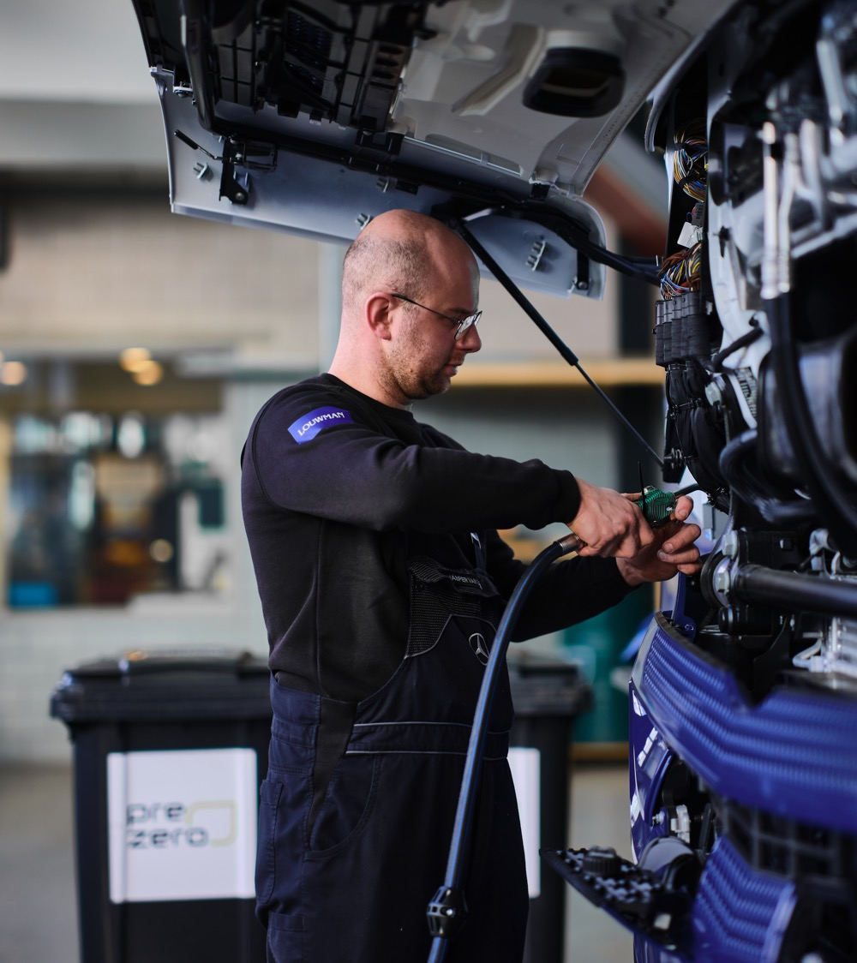
Waarom aanpassen:
Eenduidigheid in aansturing en processen van de merken
Verandercapaciteit is benodigd om de verdere transitie in de clusters te realiseren
Directe focus/specialisatie op sales, service en de vestiging

Slide 63
Het vestigingsteam maakt het verschil in de performance voor de klant!
Cascadatie KPI’s
Change borging
Performance
Eindverantwoordelijkheid op de vestigingen voor service & sales en leiden van medewerkers
Clusters stellen en bewaken kaders en faciliteren de vestigingen in hun performance. Focus op eenduidigheid in beleid en processen
Centrale organisatie stuurt en bewaakt strategie en budget, geeft support (op oa digital, marketing, automatisering en HR)
Centraal versterking service
(autonome)
Vestigingen
Change Implementatie
Performance
(minder)
Clusters
Change design, strategie en regie
Performance
(efficiëntere)
Centrale organisatie

Slide 64
Hoofdstuk
De grootste verandering zit in aanpassen focus en competenties
(In rood: wat er gaat veranderen en in het rode kader met welke clusters gestart wordt)
Huidig
Toyota+ cluster (x5)
Mercedes Benz + Kia
Louwman Bedrijfswagens
Peugeot + Kia
Louwman Occasion Center
Louwman Schade
Louwman Lease & Mobility
Centrale organisatie
Toekomstig
Toyota+ *
Mercedes Benz PW + Kia *
Louwman Bedrijfswagens + MB BW + Trucks & Vans*
Peugeot + Opel (Stellantis) (work in progress)
Louwman Occasion Center
Louwman Schade
Louwman Lease & Mobility
Centrale organisatie
Out of scope 1 fase 1

Slide 65
Hoofdstuk
Cluster 1: Toyota, Lexus, Suzuki, Mazda en Mitsubishi
Leiding TLSMM organisatie
Leiding sales organisatie
T+L (x2)
Leiding sales organisatie
M, S & M
Leiding Service organisatie
Vestigingen : Leiding vestiging, leiding service activiteiten en leiding sales activiteiten
Aantal functies beweegt mee met aantal vestigingen

Slide 66
Hoofdstuk
Cluster 2: Mercedes Benz PW & Kia
Leiding MB & KIA organisatie
Leiding sales activiteiten KIA
Leiding sales activiteiten MB
Leiding service activiteiten
Vestigingen : Leiding vestiging, leiding service activiteiten en leiding sales activiteiten

Slide 67
Hoofdstuk
Cluster 3: Louwman Bedrijfswagens & Trucks
Leiding LB & T
(eventueel nader in te vullen)
Leiding LBW activiteiten
Leiding
Vans nieuw & sales trucks activiteiten
Leiding service & carbouw
Vestigingen : Leiding vestiging, leiding service activiteiten en leiding sales activiteiten

Slide 68
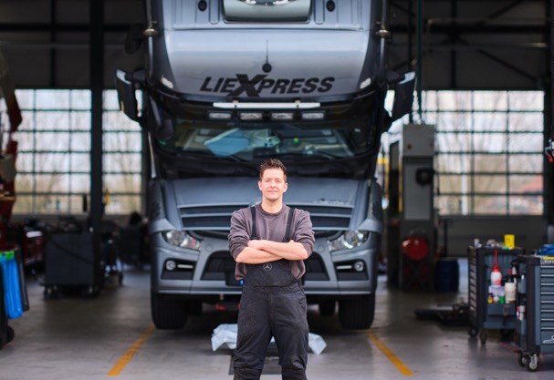
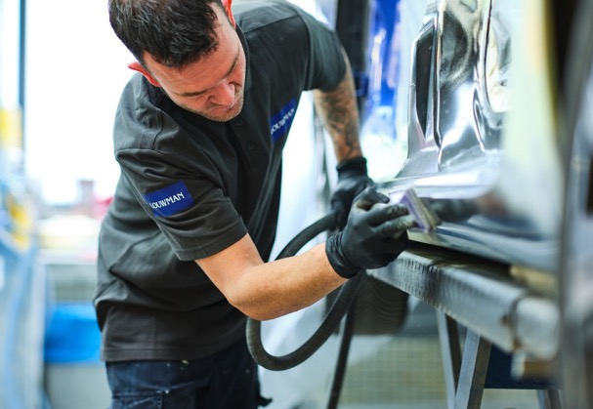
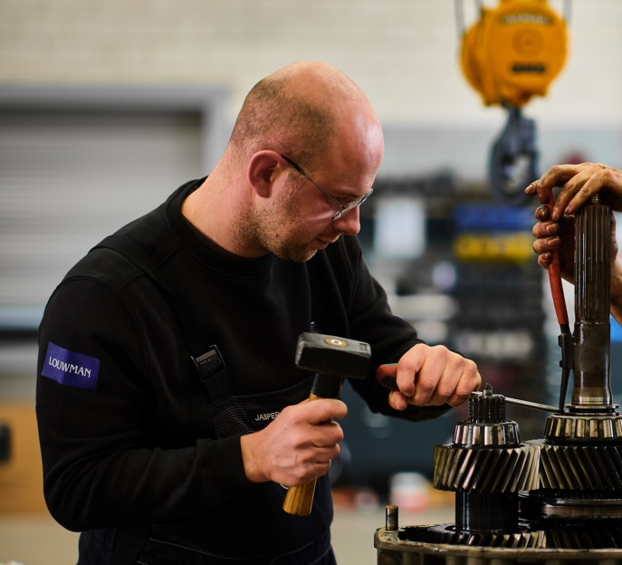
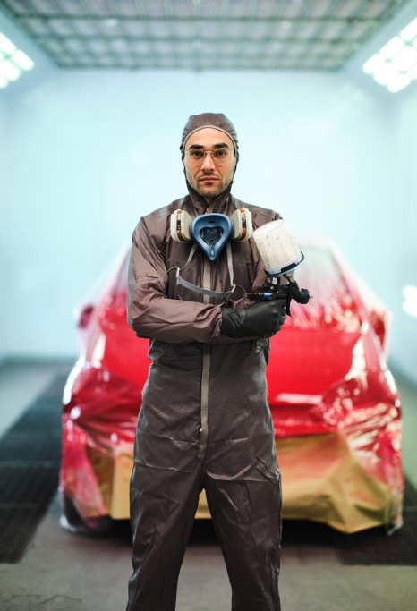
Titel Slide.
Samen gaan wij het doen
Samen zijn wij verantwoordelijk!

